Slide 1

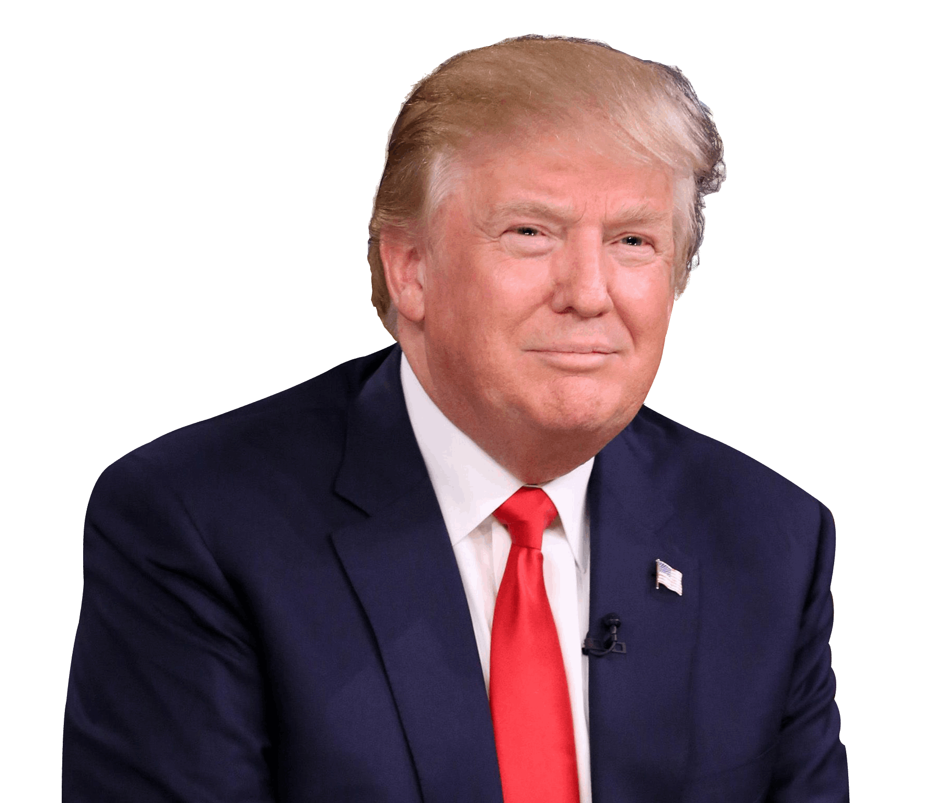
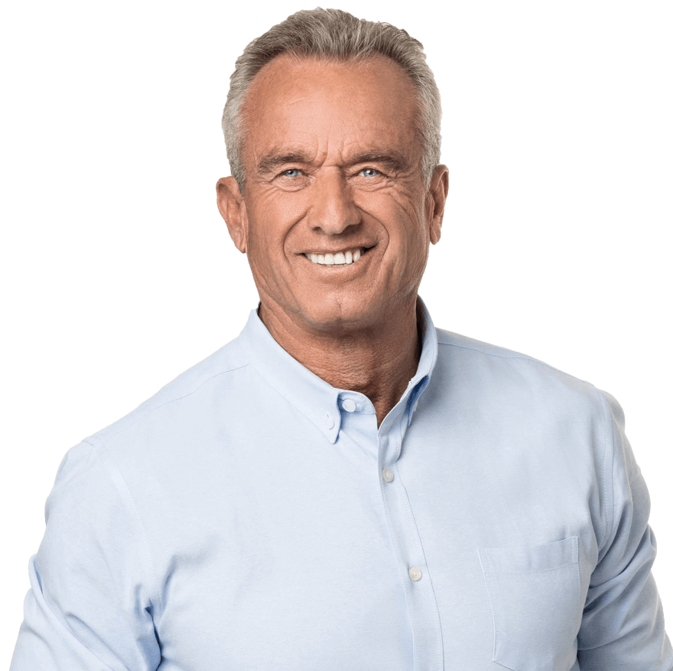
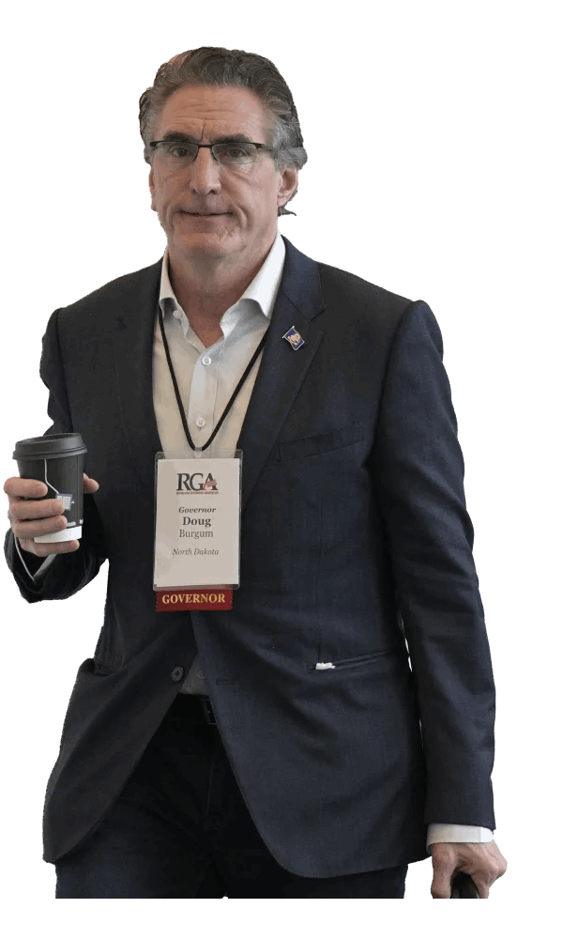

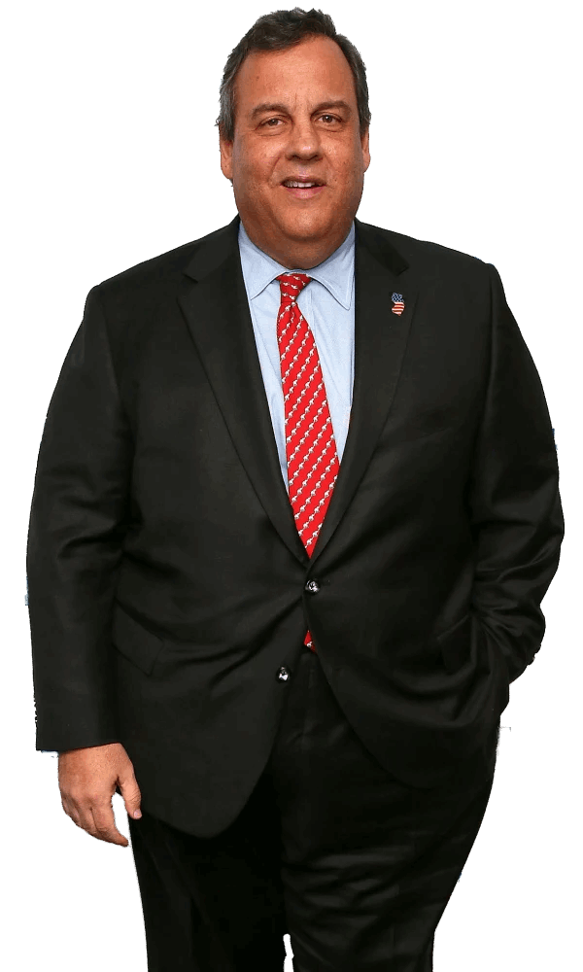
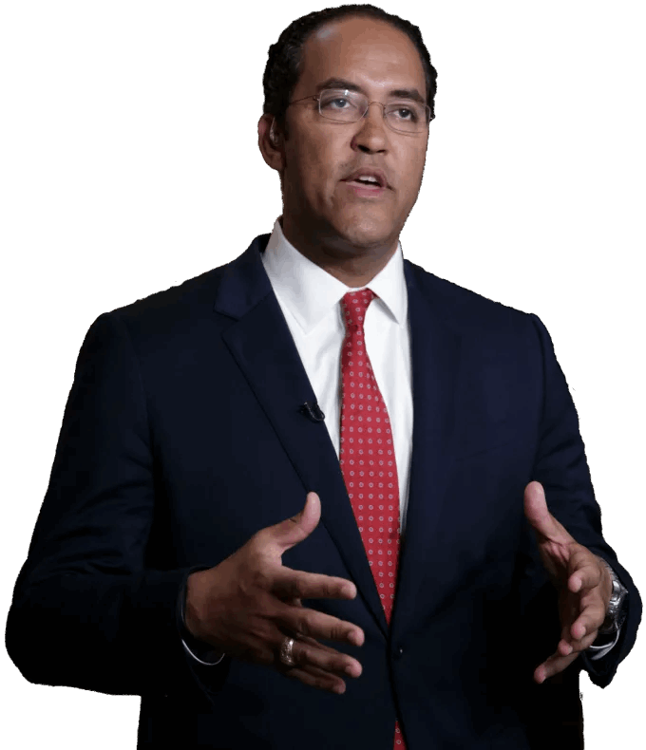
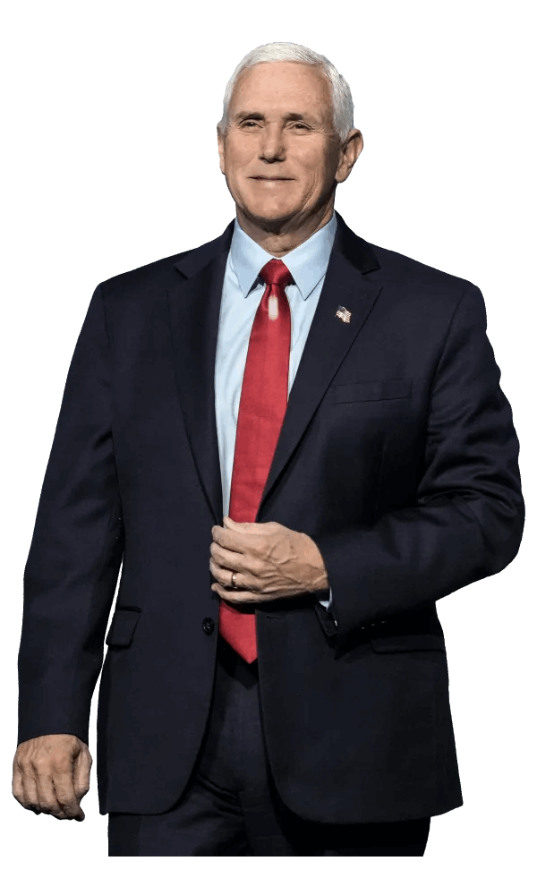
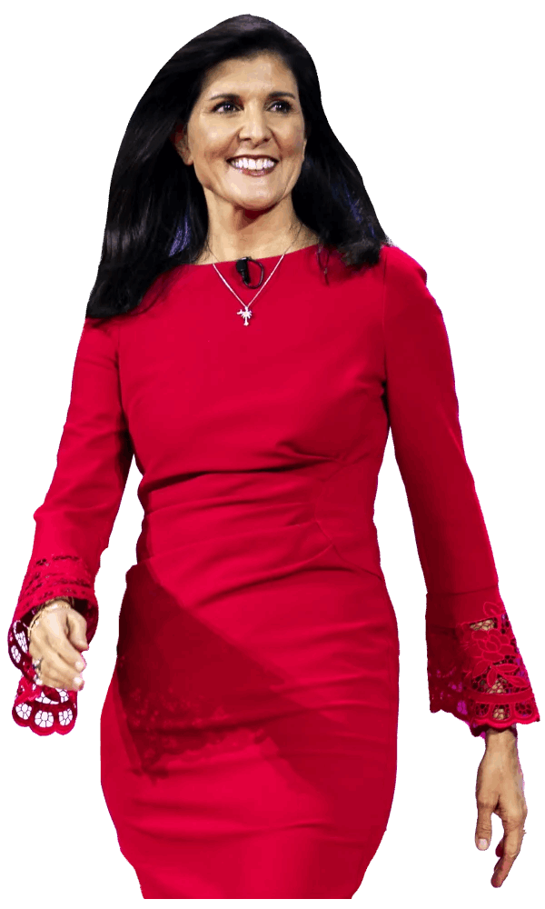
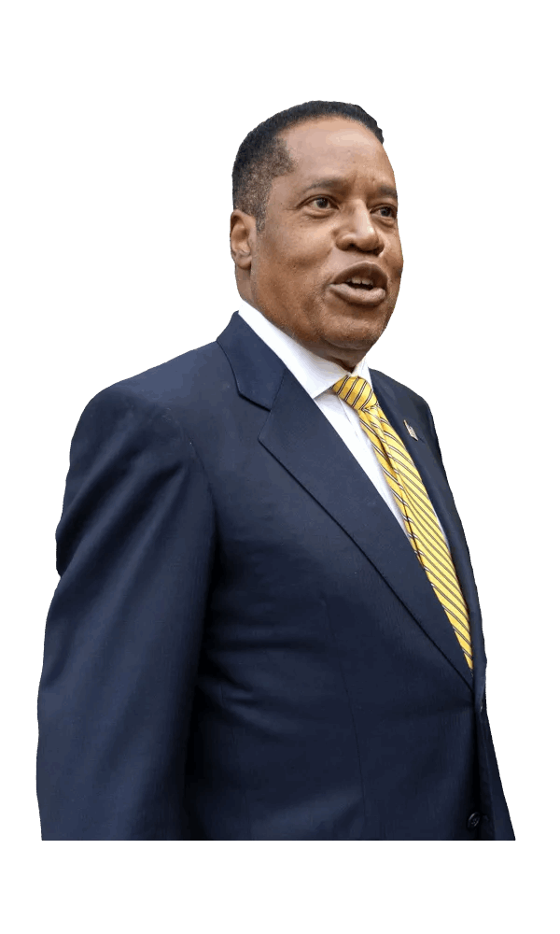

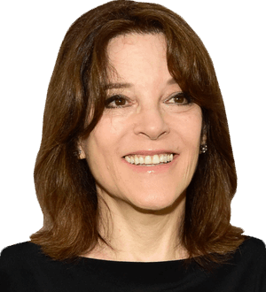
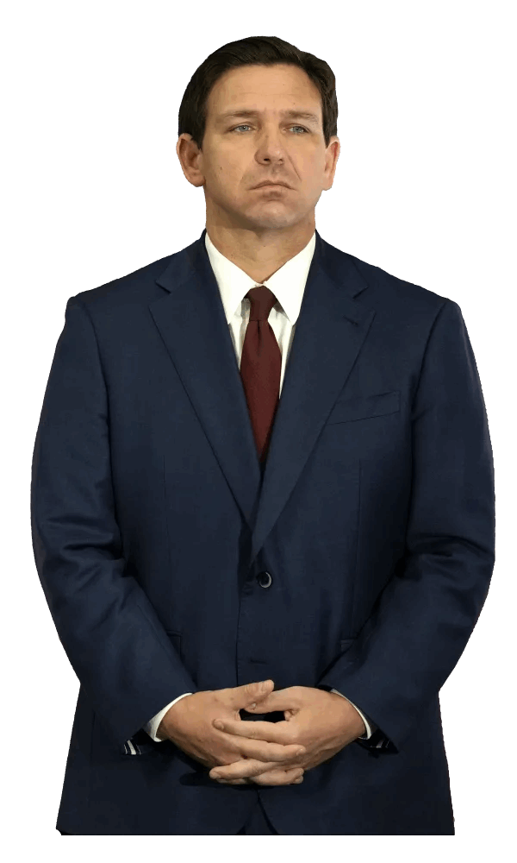
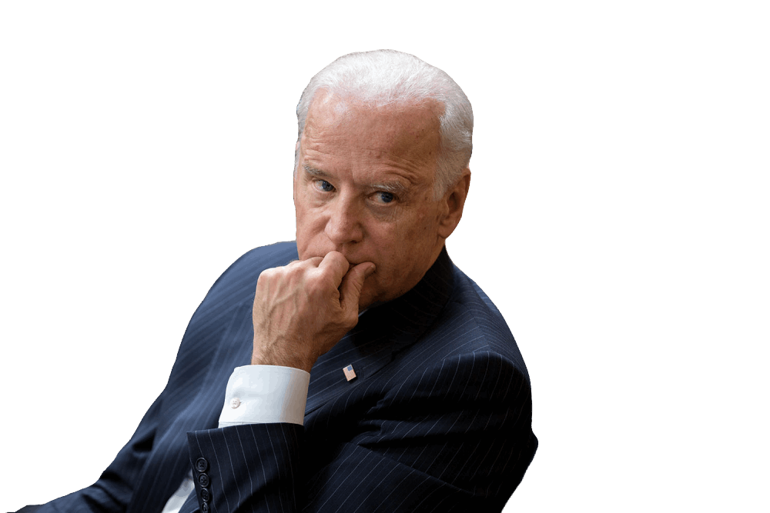
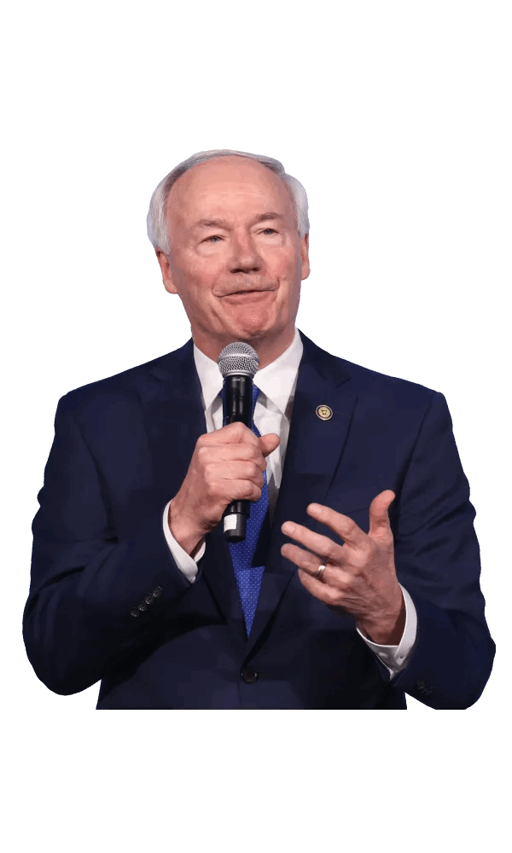
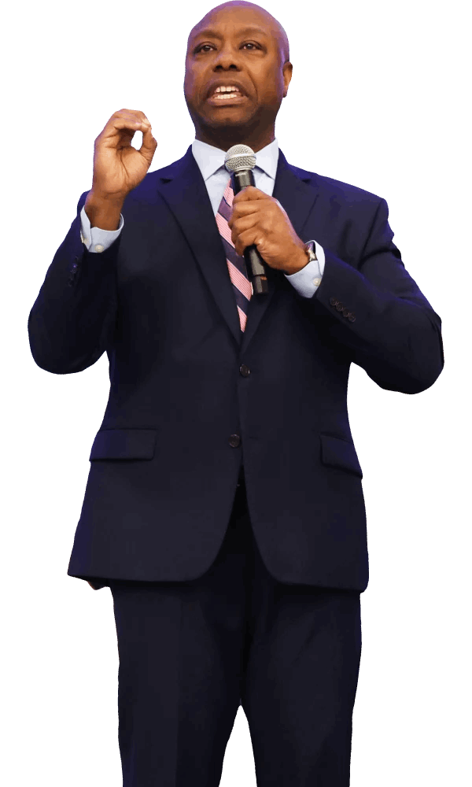
Prediction Model
for The 2024
US Presidential Election Winner
Who will win the 2024 Presidential election?

Slide 2
Contents
1. Team introduction
2. 프로젝트 과정
3. 프로젝트 소개
4. 프로젝트 결과
5. 한계 및 시사점
6. Q&A

Slide 3






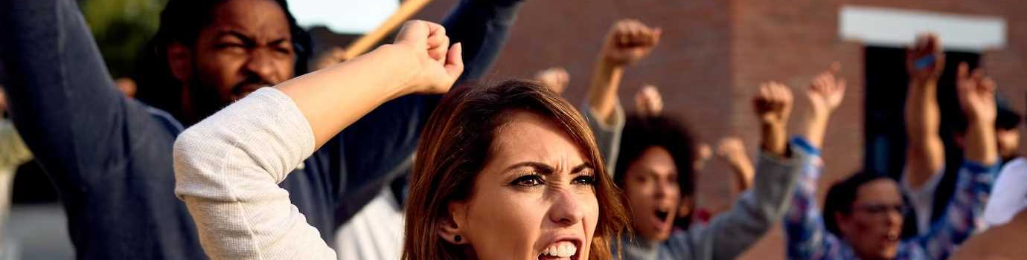
Team2 Members
팀장
박광준
팀원
신수웅
팀원
이다연
팀원
김명윤

Slide 4
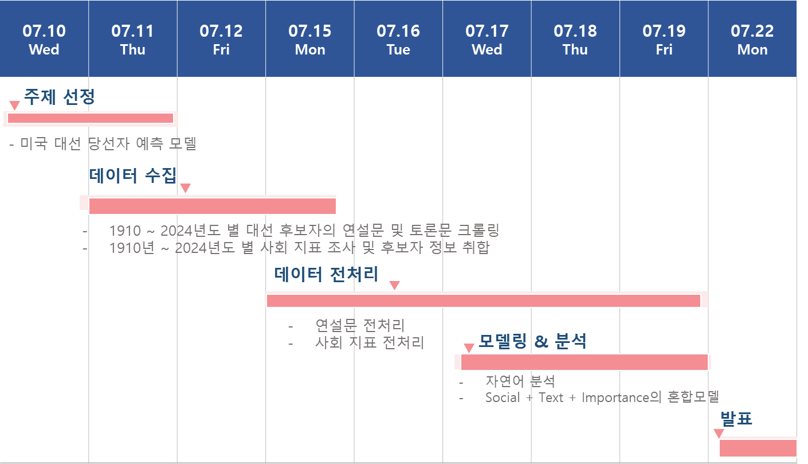
Project Process

Slide 5

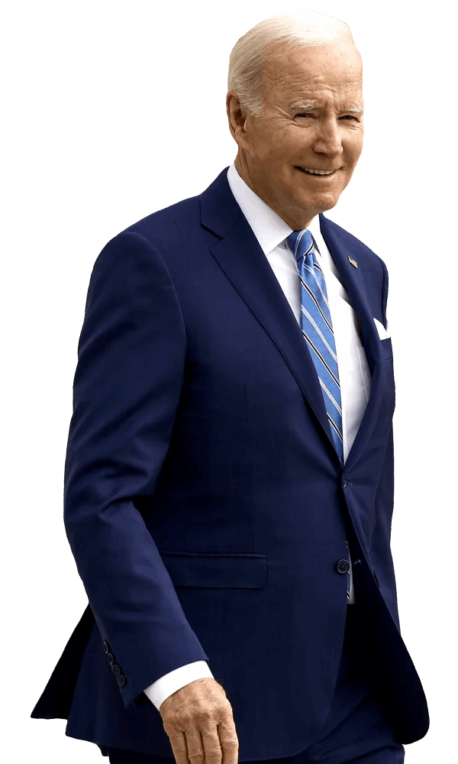
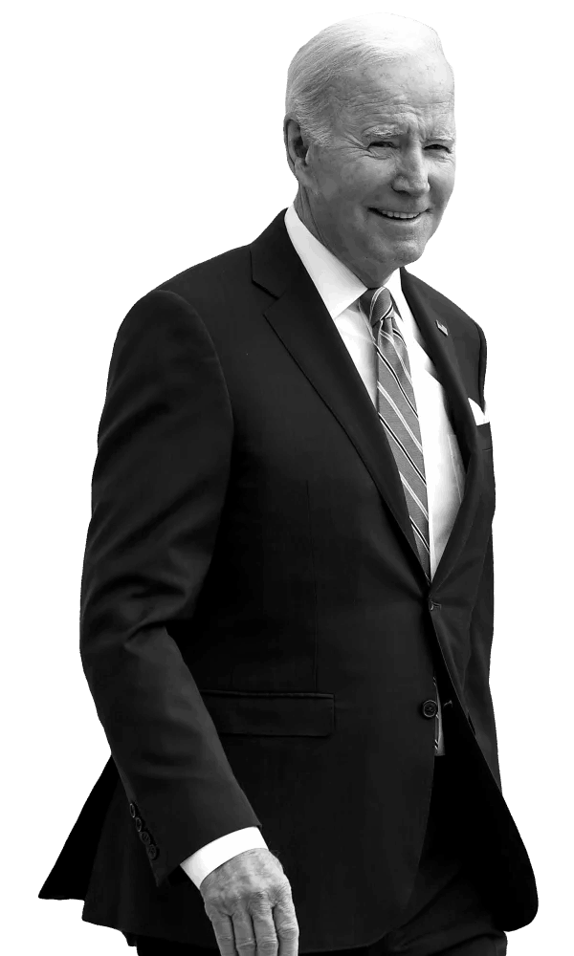
Introduction of Project
Project Title
(2024년) 미국 대통령 당선자 예측 모델
Joe Biden
Donald Trump
President of the United State
Former President of the United States
Age 82
Birthplace Scranton, PA
Age 78
Birthplace Queens, NY
Residence Washington, DC
Previous presidential campaigns
1988, 2008, 2020
Residence Palm Beach, FL
Previous presidential campaigns 2000, 2016, 2020
Offices held
46th President of the United States (2021-present),
47th Vice President of the United States (2009-
2017), U.S. Senator from Delaware (1973-2009)
Offices held
45th President of the U.S. (2017-2021)
Education
University of Delaware (BA),
Syracuse University (JD)
Education University of Pennsylvania (BS)

Slide 6
Introduction of Project
Goal
사회적 지표와 연설문 분석을 통해서, 미국대선 후보별 당락을 예측한다.
Method
연도별 사회 지표들을 사용하여,
1. 미국 대통령 후보별 당락을 예측 하는 모델을 만든다.
분석 결과 (NLP)를 활용하여,
2. 정당/ 연도별 중요한 Key word를 분석한다.
3. 미국 대통령 후보별 당락 예측하는 모델을 만든다.
4. 1번과 3번 모델을 혼합하여 2024년에 대한 후보별 당락을 예측한다.

Slide 7

Terminology
GDP(Gross Domestic Product, 국내총생산)
: 특정 기준 연도의 가격 수준을 사용하여 계산된 한 나라의 총 경제 생산물의 가치
CPI(Consumer Price Index, 소비자 물가지수)
: 소비자들이 일반적으로 구입하는 상품과 서비스의 가격을 기준 연도의 가격과 비교
Unemployment rate: 실업률
Approval rate: 대통령 지지율

Slide 8
Features
1. 사회 지표 기반 모델링
2. *중요도 모델링
3. 연설문 기반 모델링
Features | Meaning
CPI | 연도별 소비자 물가지수
GDP | 연도별 국내 총생산
Unemployment rate | 연도별 실업률
Approval rate | 현직 대통령 지지율
Current Party | 여당 정권
Candidate | 양당 후보자
Age | 후보자 나이
Region_x, Region_y | 후보자 출신지 좌표
Final Education | 후보자 최종 학력
Features | Meaning
Economy Importance | 경제 부문 중요도
Justice Importance | 사법/범죄 관련 중요도
Education Importance | 교육/미래 부문 중요도
Military Importance | 군사/안보 부문 중요도
Ideal Importance | ‘이념’에 대한 중요도 (평화, 반공, 애국심 등)
Features | Meaning
Name | 후보자 이름
Year | 연설/ 토론의 연도
Speech | 1933 ~ 2024 대선 후보의 연설문 및 토론 script
*중요도:
연설에서 각 주제가 차지하는 비중

Slide 9
전처리

Slide 10
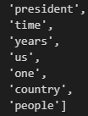
연설문 전처리
1. 괄호([], ()) 내부 텍스트 제거
- 괄호 텍스트의 경우 주로 청중의 반응/환호가
차지하기때문에 제거
2. 문법적 요소 제거
- 줄/단어 이음등을 위해 사용된 (-) 또는 마침표
등을 공백으로 대체
- 반점 및 따옴표 제거
- 알파벳, ‘/’, 숫자에 포함되지 않는 기호 제거
3. 불용어 제거
- nltk 라이브러리에서 기본으로 제공하는
불용어 사전 활용
4. IDF 기반 제거
- IDF 최하위 50/180개 단어 제거
ex) people, country, president,....
목적에 따라 다른 전처리가 필요하다 판단되어 3 단계 구분
Step 1: 원본
Step 2: IDF 기반 제거 처리만 진행한 1차 정제본
Step 3: 모든 전처리 진행한 2차 정제본

Slide 11
사회 지표 전처리
1. 소비자물가지수 (CPI)
- 데이터 범위: 1913년~2024년 6월
- 2024년 데이터는 6월 기준 최신 수치를 반영
2. 국내총생산 (GDP)
- 데이터 범위: 1913년~2023년
- 2024년 데이터는 현재까지 나온 최신 추정치 사용 (1Q)
3. 실업률 (Unemployment Rate)
- 데이터 범위: 1913년~2022년
- 2023년, 2024년은 추정치 사용
4. 지지율 (Approval Rate)
- 데이터 범위: 1945년~2024년
- 1913년 ~ 1944년까지는 추정치만 존재
→ 이 기간의 데이터는 추정치의 중간 값 사용
- 대통령 선거 기간은 4년
→ 4년간의 평균 지지율을 계산하여 사용
5. 정당 (Party), 최종 학력 (Final Education)
- One-hot encoding 사용
- 민주당: 0 / 공화당: 1
- 학위 x: 0 / 학사학위: 1 / 법무박사: 2 /
석사: 3 / 박사: 4

Slide 12
데이터 분석

Slide 13
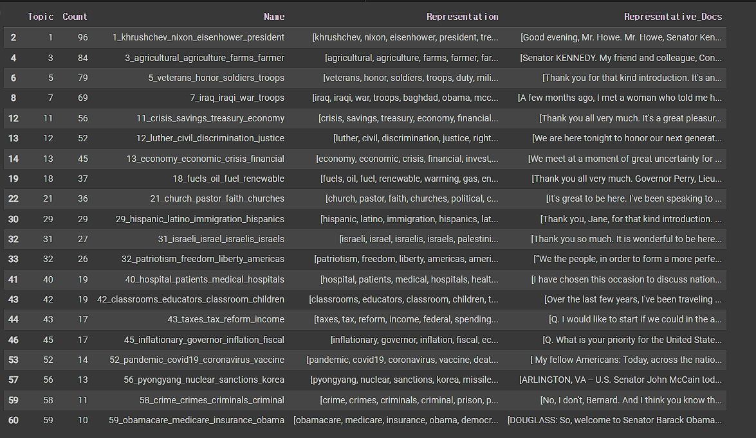
자연어 분석법
1. BERT-based Topic Modeling (BERTopic)
: 문서 집합에서 주요 주제를 자동으로 식별하고 구성

Slide 14
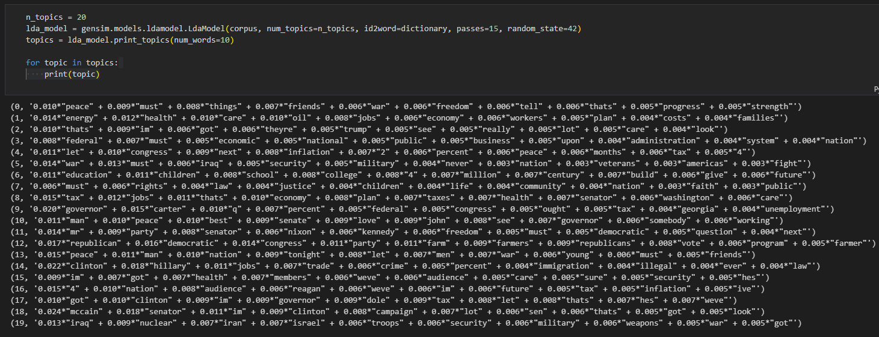
자연어 분석법
2. Latent Dirichlet Allocation (LDA)
: 문서 집합에서 잠재적인 주제를 발견하고 각 문서가 어떤 주제들로 구성되어 있는지 파악
Notes:
텍스트 데이터의 주제를 발견하고 이해하는 데 사용되는 통계적 모델
각 문서가 여러 주제의 혼합으로 구성되어 있고, 각 주제가 여러 단어의 혼합으로 구성되어 있다는 가정 하에 작동
이를 통해 텍스트 데이터를 보다 구조적으로 이해하고 활용할 수 있음
(추가 질문시: Appendix 49 slide에 자료 있음)

Slide 15
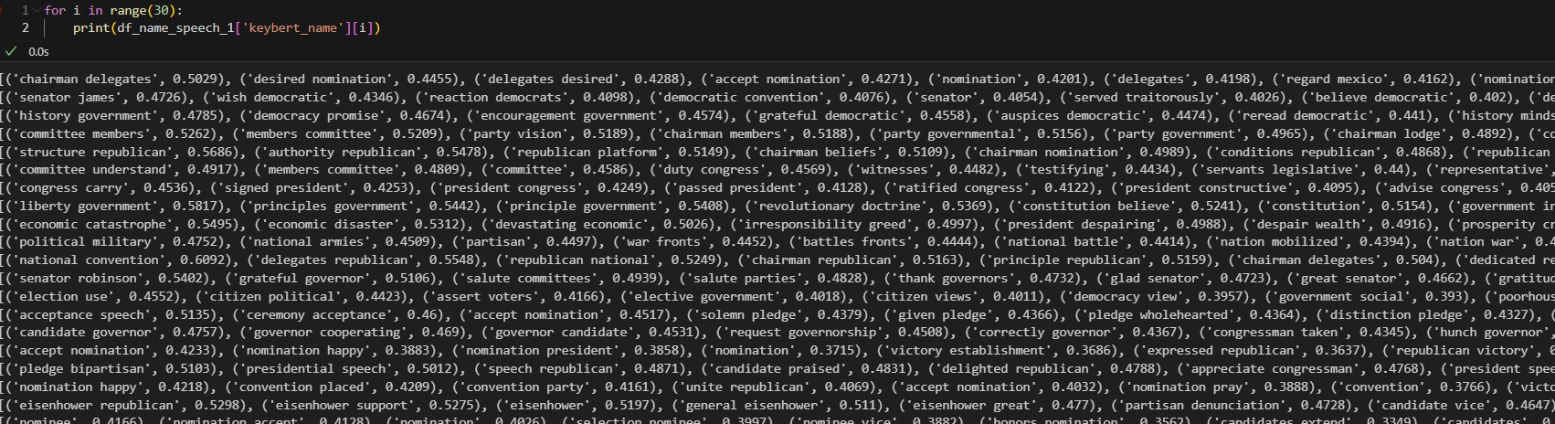
자연어 분석법
3. Keyphrase Extraction with BERT (KeyBERT)
: 문서에서 중요한 단어나 구를 자동으로 추출

Slide 16
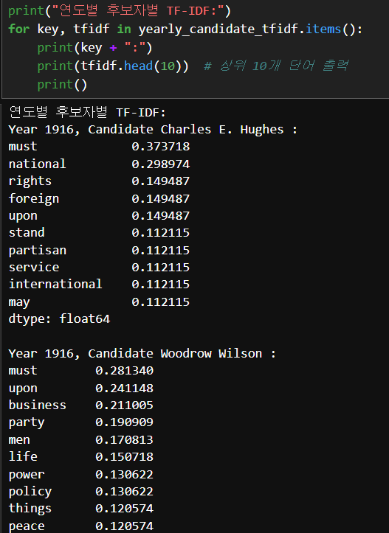
자연어 분석법
4. Term Frequency-Inverse Document Frequency (TF - IDF)
: 단어의 빈도와 전체 문서에서의 빈도를 고려하여 각 단어의 중요성을 계산

Slide 17
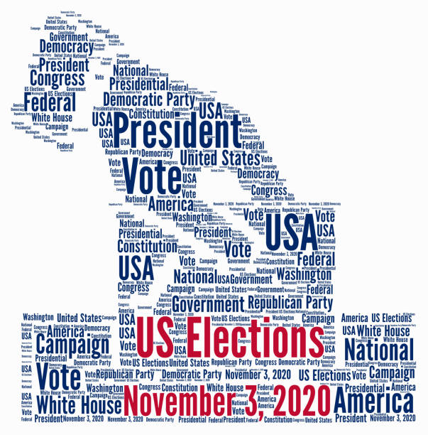
자연어 분석법
5. Word Cloud
: 단어의 크기와 색상이 그 단어의 빈도나 중요도를 나타냄

Slide 18
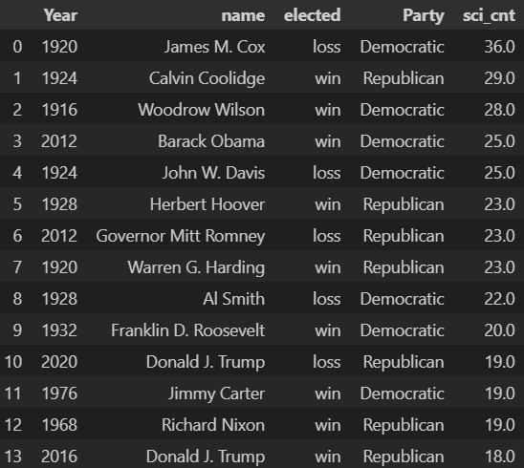
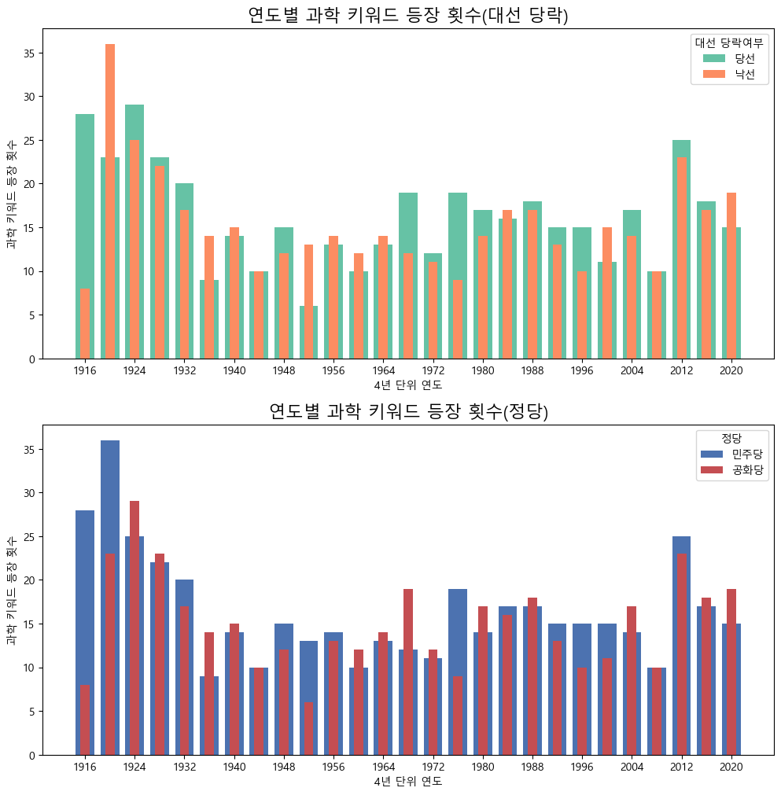
분야 별 빈도수 분석
• Method: 과학 키워드와 매칭
1. 과학 키워드 빈도수
- 전체 연도 중 당선됐을 때
과학 키워드가 더 많이
언급된 비율: 56%
Top 14 연설문 중 분야 별 문서 개수
당락 문서 개수 | 각 정당 개수
당선 9 | Republican 7
낙선 5 | Democratic 7

Slide 19
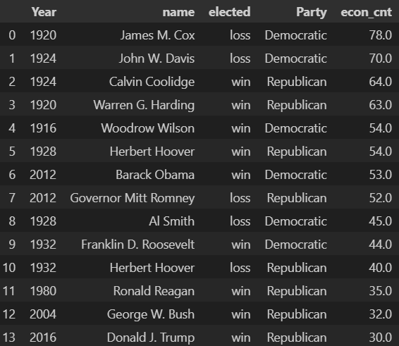
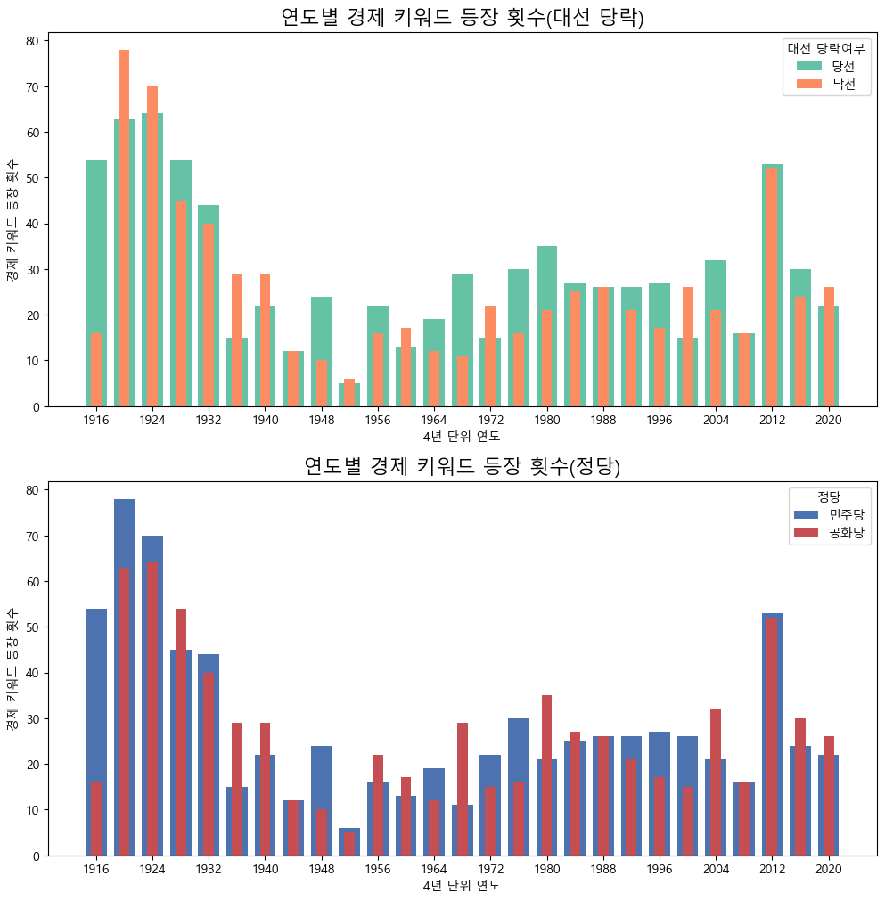
분야 별 빈도수 분석
• Method: 경제 키워드와 매칭
2. 경제 키워드 빈도수
- 전체 연도 중 당선됐을 때
경제 키워드가 더 많이
언급된 비율: 56%
Top 14 연설문 중 분야 별 문서 개수
당락 문서 개수 | 각 정당 개수
당선 9 | Republican 8
낙선 5 | Democratic 6

Slide 20
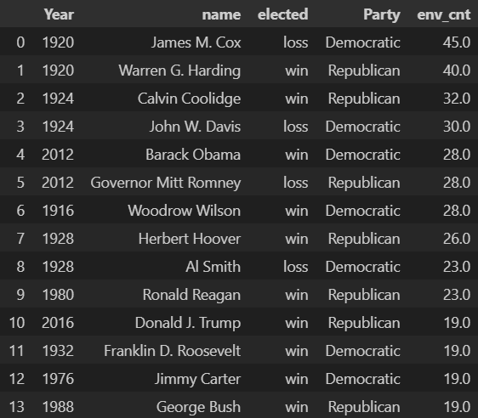
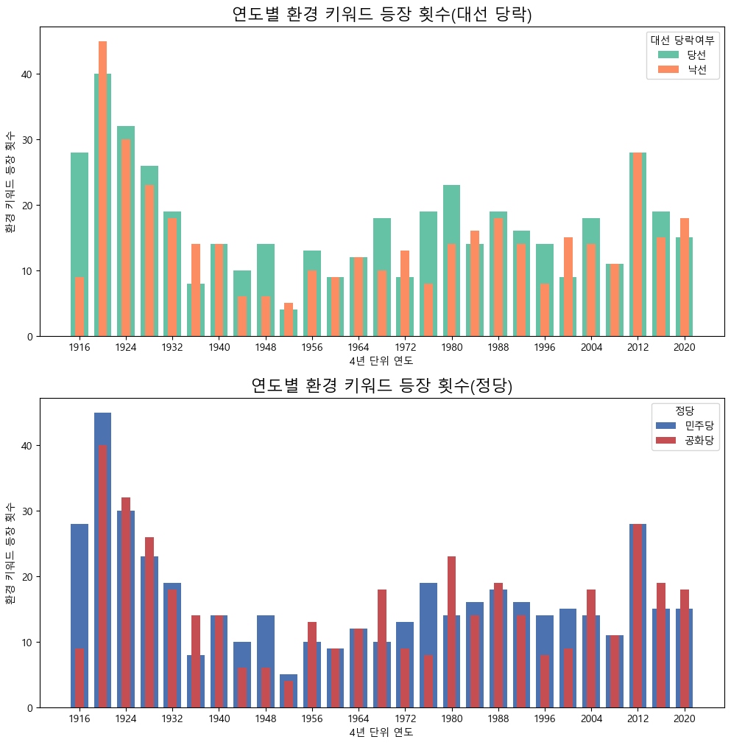
분야 별 빈도수 분석
• Method: 환경 키워드와 매칭
3. 환경 키워드 빈도수
- 전체 연도 중 당선됐을 때
환경 키워드가 더 많이
언급된 비율: 56%
Top 14 연설문 중 분야 별 문서 개수
당락 문서 개수 | 각 정당 개수
당선 10 | Republican 7
낙선 4 | Democratic 7

Slide 21
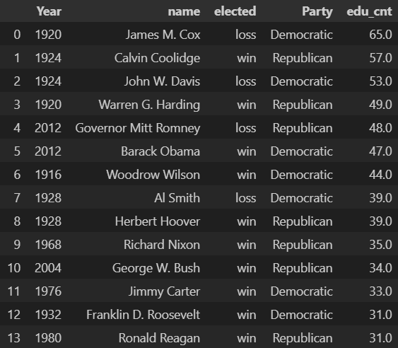
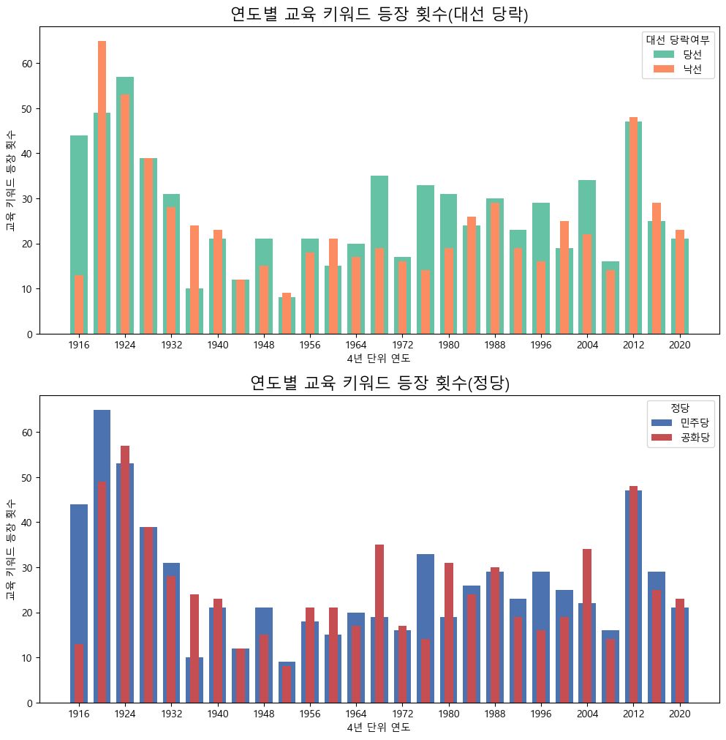
분야 별 빈도수 분석
• Method: 교육 키워드와 매칭
4. 교육 키워드 빈도수
- 전체 연도 중 당선됐을 때
교육 키워드가 더 많이
언급된 비율: 56%
Top 14 연설문 중 분야 별 문서 개수
당락 문서 개수 | 각 정당 개수
당선 10 | Republican 7
낙선 4 | Democratic 7

Slide 22
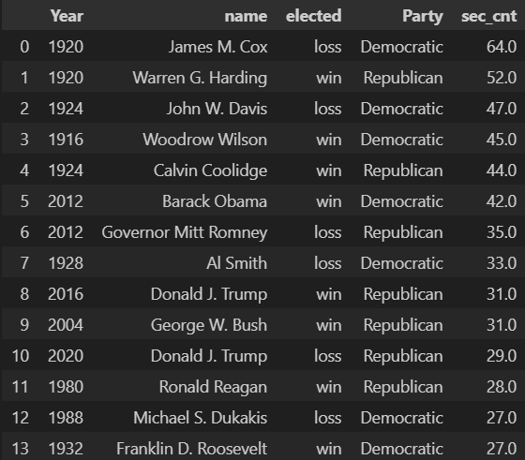
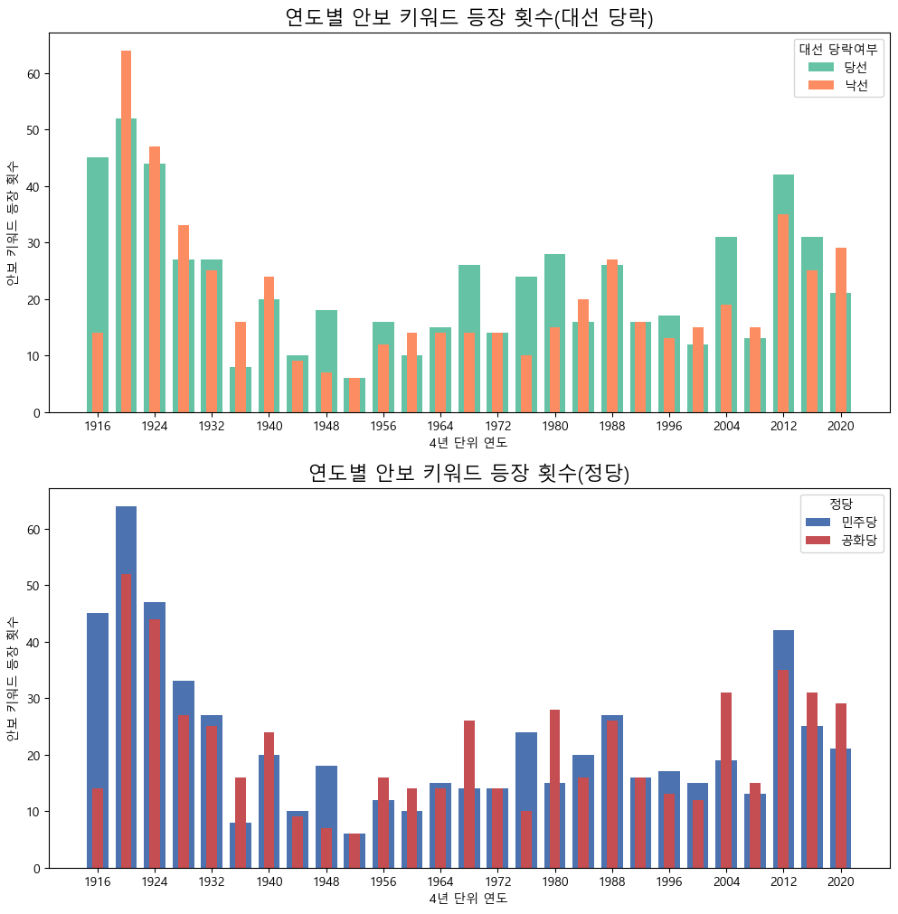
분야 별 빈도수 분석
• Method: 안보 키워드와 매칭
5. 안보 키워드 빈도수
- 전체 안보 중 당선됐을 때
보안 키워드가 더 많이
언급된 비율: 44%
Top 14 연설문 중 분야 별 문서 개수
당락 문서 개수 | 각 정당 개수
당선 8 | Republican 7
낙선 6 | Democratic 7

Slide 23
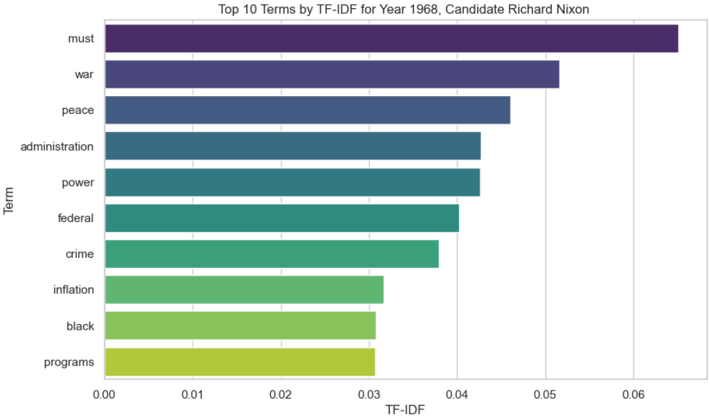
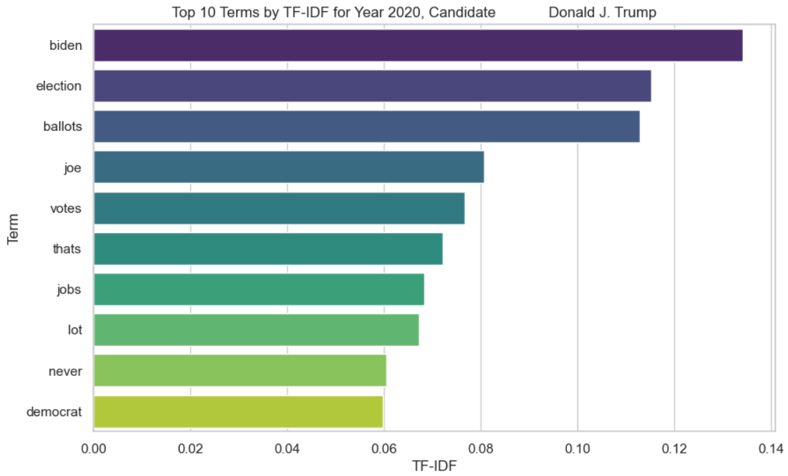
연도 별 중요 Key word 확인
• Method: TF-IDF
e.g. 1968y - Martin Luther King Jr. 암살 사건
e.g. 2020y - 대통령선거 부정의혹 사건/ COVID-19

Slide 24
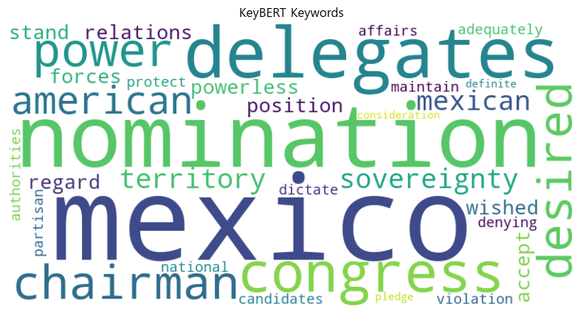
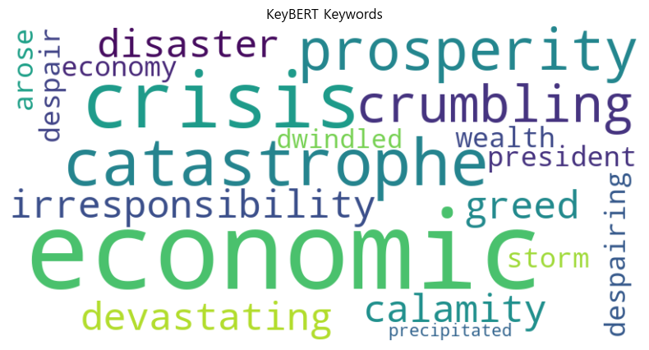
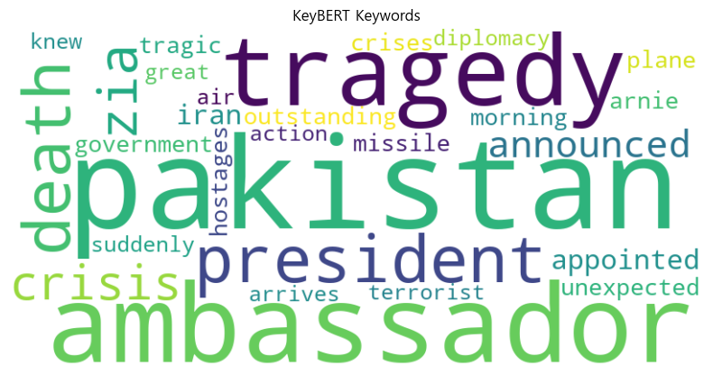
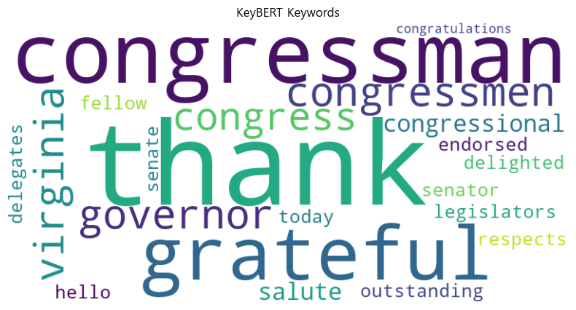
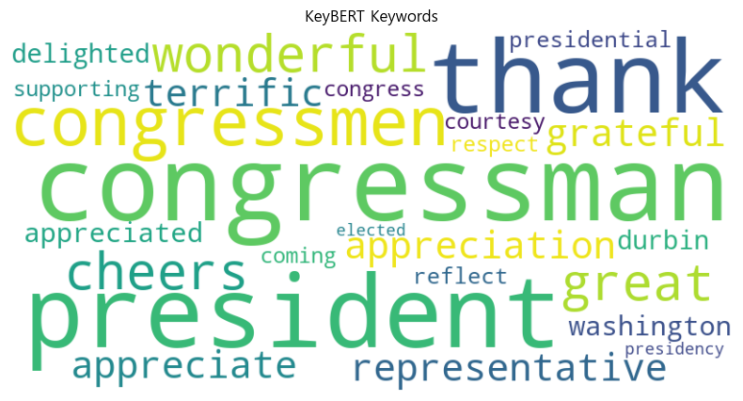
연도 별 중요 Key word 확인
• Method: KeyBERT
e.g. 1916y -Fransico Villa 뉴멕시코주 공격 사건
e.g. 1932y -대공황 사건
e.g. 1988y -파키스탄 대통령 사망 사건
e.g. 1992y-빌클린턴 경제 호황기
e.g. 1996y -빌클린턴 경제 호황기
Notes:
1916년 3월 판초 비야가 1,500명의 멕시코인을 데리고 국경을 넘어 뉴멕시코주 콜럼버스를 공격했다. 미군 기병 분견대를 공격하여 100마리의 말과 노새를 붙잡고 마을을 불태웠으며, 시민 17명을 죽였다. 윌슨 대통령은 존 퍼싱 장군이 지휘하는 12,000명의 군대를 파견하여 비야를 추적했다. 이 원정은 그 목적을 이루지 못하고 실패했고, 1917년 1월에 퇴각했다.
1988년 8월 17일, 파키스탄의 군인 출신 대통령 지아 우르 라만이 비행기 추락 사고로 사망했습니다. 이 사고는 파키스탄 내외에서 큰 충격을 주었고, 라만 대통령의 갑작스러운 사망은 파키스탄의 정치적 불안정을 초래했습니다.
1988년 7월 3일 이란항공 655편 에어버스 A300B2-200 민간 여객기가 미 해군 소속 타이콘데로가급 이지스 순양함 USS 빈센스함에게 격추당한 사건. 미군측의 각종 실책으로 당시 전쟁과는 아무런 상관없는 민항기를 F-14로 오인하여 격추시켰던 사건이기도 하다.

Slide 25
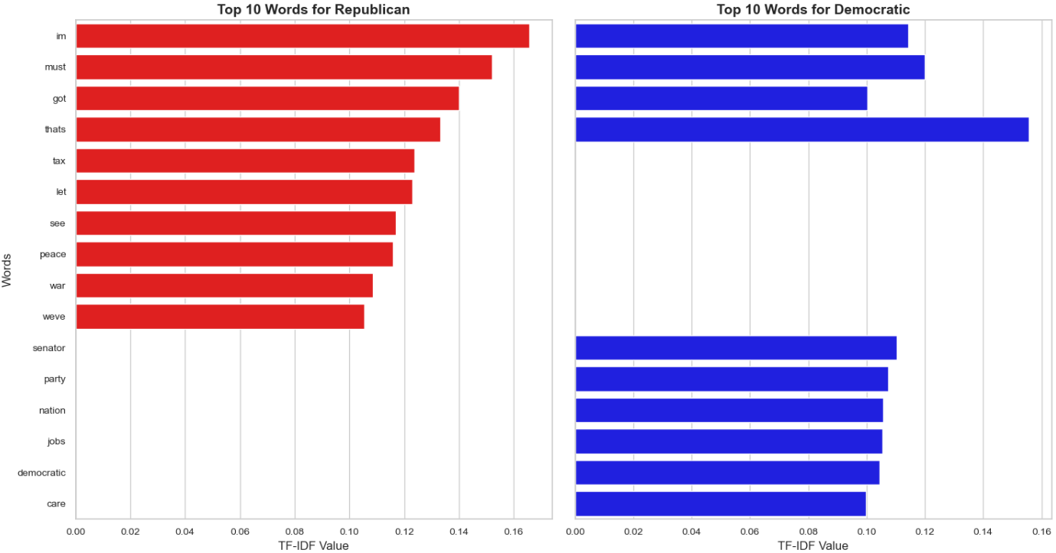
정당 별 중요 Key word 확인
• Method: TF-IDF
Notes:
weWe have

Slide 26
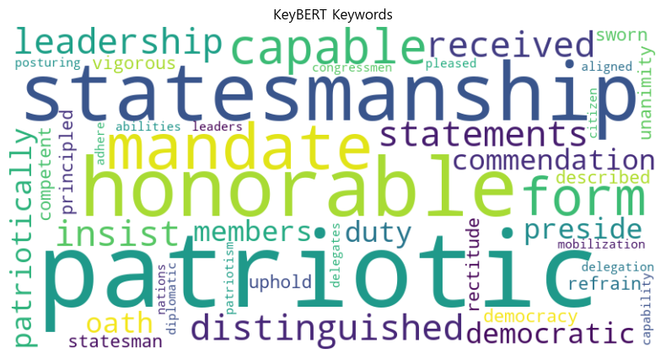
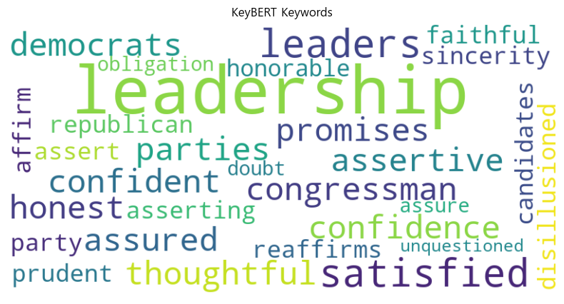
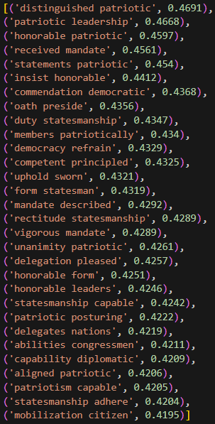
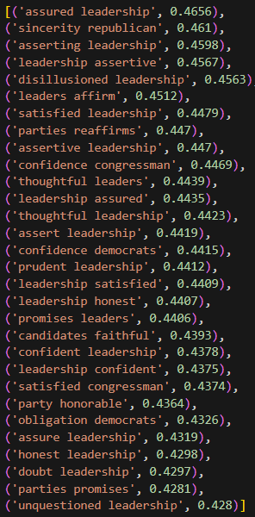
정당 별 중요 Key word 확인
• Method: KeyBERT
공화당 (Republican)
민주당 (Democratic)
Notes:
1. 공화당의 역대 연설문에서 주요하게 다뤄진 주제
- 애국심과 리더십: 애국적 언어와 리더십 자질의 강조. -> distinguished patriotic, patriotic leadership, honorable patriotic, statements patriotic, unanimity patriotic, patriotic posturing, aligned patriotic.
- 헌법과 법적 책임: 헌법과 법적 책임에 대한 충실성. -> oath preside, uphold sworn, received mandate, duty statesmanship, mandate described, vigorous mandate
- 리더십의 능력과 정직성: 리더십의 역량과 도덕적 기준. -> competent principled, statesmanship capable, rectitude statesmanship, honorable leaders, capability diplomatic.
- 정당의 명성 및 단합: 정당의 명성과 내부 단합 강조. -> honorable form, delegation pleased, honorable leaders, delegates nations
- 전략적 언급과 외교적 역할: 외교적 역량과 시민 동원. -> capability diplomatic, mobilization citizen, patriotism capable, statesmanship adhere
2. 민주당의 역대 연설문에서 강조된 주요 주제
- 리더십의 강조: 리더십의 확신과 능력 강조, 다양한 리더십 스타일을 부각. -> assured leadership, asserting leadership, leadership assertive, disillusioned leadership, satisfied leadership, assertive leadership, leadership assured, thoughtful leadership, prudent leadership, confident leadership, honest leadership, unquestioned leadership
- 정당의 명성과 약속: 정당의 신뢰성과 약속을 지키려는 강조. -> sincerity republican, parties reaffirms, parties promises, promises leaders, candidates faithful, obligation democrats, party honorable
- 리더십의 다양한 측면: 사려 깊고 신중하며 정직한 리더십 강조. -> thoughtful leaders, prudent leadership, leadership honest, leadership satisfied, doubt leadership
- 정당 간의 비교와 차별화: 공화당과의 차별화를 통한 민주당의 신뢰성과 진정성 강조. -> sincerity republican, confidence democrats, obligation democrats
- 리더십의 신뢰와 약속: 리더십의 신뢰성과 약속을 강조하며 유권자에게 확신 제공. -> promises leaders, candidates faithful, leadership confident, unquestioned leadership, honest leadership

Slide 27
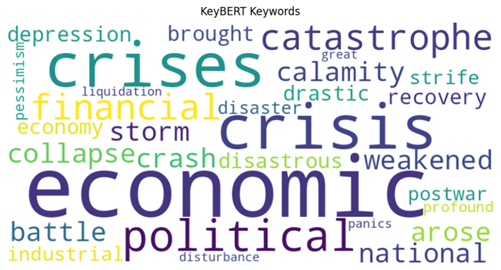
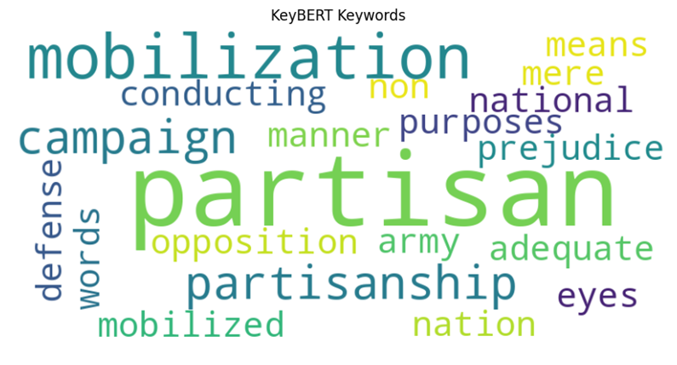
후보별 키워드 분석
• Method: KeyBERT
1932년 후보 키워드 비교 - 대공황
Herbert Hoover (공화당)
Franklin D. Roosevelt (민주당)
Notes:
경제에 대한 언급이 많이 차이나므로, 경제에 대한 키워드가 주요한 피처로 사용가능할지도 모른다. 부정적인 요소가 당락에 영향을 끼칠지도 모른다

Slide 28
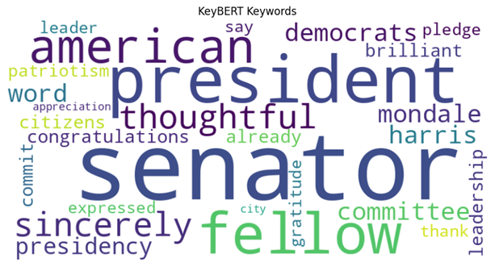
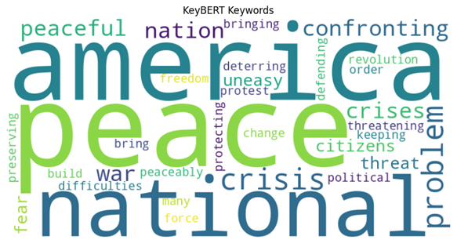
후보별 키워드 분석
• Method: KeyBERT
1968년 후보 키워드 비교 - 반전주의
Hubert H. Humphrey (민주당)
Richard Nixon (공화당)
Notes:
68y - 베트남 전쟁
Nixton - 당시 사회적 이슈를 잘 반영
그 시대의 흐름을 대표하는 키워드가 들어갔을때 당선될 확률이 높아보이므로 주요 피처가 될지도 모른다

Slide 29
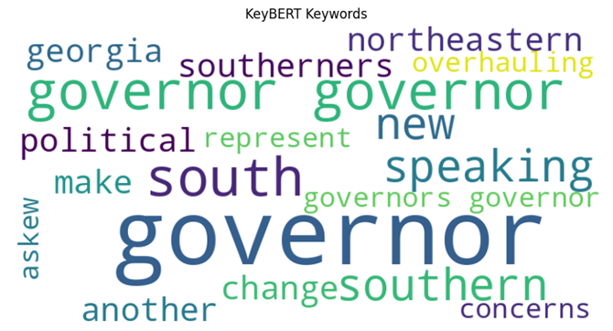
후보별 키워드 분석
• Method: KeyBERT
1976년 후보 키워드 - 지역
Jimmy Carter
Notes:
76y - 유일한 남부출신 대통령
출신이나 주지사로 있던 지역 정보가 반영된 피처가 모델에 영항을 줄지도 모른다

Slide 30


후보별 키워드 분석
• Method: KeyBERT
2016년 후보 키워드 비교 - 개성
Hillary Clinton (민주당)
Donald J. Trump (공화당)
Notes:
후보별 특색이 대선의 당락을 가르는 피처가 될지도 모른다

Slide 31

후보별 키워드 분석
• Method: KeyBERT
2020년 후보 키워드 - 인종
Joseph R. Biden
Notes:
인종차별의 관련단어가 주요한 키워드가 될지도 모른다

Slide 32


대선 당락별 키워드 분석
• Method: KeyBERT
낙선 연설문 키워드
당선 연설문 키워드
Notes:
<낙선>
- 애국심과 리더십: 국가에 대한 헌신과 리더십 자질 강조. -> distinguished patriotic, patriotic leadership, honorable patriotic, invoke patriotic, unanimity patriotic, patriotic posturing
- 헌법과 법적 책임: 헌법과 법적 책임의 중요성 강조. -> oath preside, uphold sworn, constitution command, received mandate, vigorous mandate, commands allegiance
- 리더십의 능력과 역량: 리더십의 역량과 능력, 외교적 역량 강조. -> statesmanship command, statesmanship capable, identify competent, form statesman, patriotism statesmanship, capability diplomatic
- 정당 및 정치적 태도: 정당에 대한 언급과 정치적 태도 강조. -> commendation democratic, allegation provide, democracy refrain, abilities congressmen, honorable leaders
- 정치적 경과와 상황: 정치적 입장과 상황 설명 -> statements patriotic, held statesmanlike, mandate described, recognized mandate, delegates nations
<당선>
- 리더십의 중요성: 강력하고 다양한 리더십 스타일을 강조. -> assured leadership, ineptness leadership, asserting leadership, leadership assertive, disillusioned leadership, satisfied leadership, assertive leadership, leadership assured, thoughtful leadership, prudent leadership, leadership honest, leadership confident, honest leadership, unquestioned leadership, acknowledge leadership -> assured (확신하는), assertive (단호한), thoughtful (사려 깊은), prudent (신중한), honest (정직한), confident (자신 있는), unquestioned (의심의 여지가 없는).
- 신뢰와 약속: 유권자들에게 신뢰를 주고, 약속을 지키겠다는 메시지. -> promises leaders, candidates faithful, promises leadership, candidates promises
- 정당과의 연계: 자신의 리더십뿐만 아니라 소속 정당의 가치를 함께 강조. -> parties reaffirms, party honorable, parties promises, obligation democrats
- 확신과 신뢰: 유권자들에게 확신을 주고 신뢰할 수 있는 지도자로서의 이미지 구축. -> assured leadership, leadership confident, leadership honest, unquestioned leadership, acknowledge leadership

Slide 33

Biden vs. Trump 중요 Key word 확인
• Biden vs. Trump의 2020, 2024y의 연설/토론문 중요도
(method: TF-IDF)
Notes:
이 data는 바이든과 트럼프의 연설문을 비교분석해본 결과입니다.
발표자를 위한 comment:
- 2020년 미국 대통령 선거에서 도널드 트럼프는 선거 결과에 대해 여러 차례 부정 선거 의혹을 제기
- 그는 특히 우편 투표와 관련된 문제를 지적하며, 불법적인 투표나 조작이 있었다고 주장했습니다. 이로 인해 ballots와 votes와 같은 단어가 그의 연설에서 자주 사용됨
- 바이든의 경우 audience, members, we have 등의 늬앙스를 많이 가지네요

Slide 34


Biden vs. Trump 주제 중요도 확인
• Biden의 2020, 2024y의 연설문과 토론문 기반 주요 주제
(method: LDA)
국제 관계
china
russia
border
경제와 재정
money
dollars
lot
million
millions
job
care
정치적 상황 및 인물
joe (바이든을 지칭)
hes
im
youre
theyre
left (정치적 좌파를 의미할 수 있음)
run (선거 출마를 의미할 수 있음)
정치적 연설, 경제와 재정
및 국제 관계
Notes:
발표자를 위한 comment:
- 트럼프과 바이든 모두 경제, 정치적 단어는 많이 사용했고 차이점으로는 바이든의 경우 국제 관계에 대한 주제어를 많이 사용했다는 것을 확인함
- LDA modeling으로 Topic 분석을 했고, 모두 보여줄 순없으니 cluster 1만 담았습니다.
- Biden의 경우 China, Russia, Border(국경) 등의 국제관계에 대한 단어들이 보입니다.
- 경제와 재정, 정치관련된 것은 트럼프와 공통적입니다.

Slide 35

Biden vs. Trump 주제 중요도 확인
• Trump의 2020, 2024y의 연설문과 토론문 기반 주요 주제
(method: LDA)
사회보장 및 의료
medicare
care
경제와 재정
pay
tax
jobs
percent
economy
billion
cut
big
정치와 선거
republicans
vote
trump (Donald J. Trump을 의미)
members
audience
정치적 연설, 경제와 재정
및 사회보장과 의료
Notes:
발표자를 위한 comment:
- 트럼프의 경우 사회보장 및 의료에 대한 주제어를 많이 사용했다는 것을 확인함
- 마찬가지로 LDA modeling으로 Topic 분석을 했고, 모두 보여줄 순없으니 cluster 1만 담았습니다.
- Trump의 경우 medicare, care 등의 사회보장, 의료 대한 단어들이 보입니다. → 트럼프는 민주당의 medicare 확장 계획을 비판한다고 합니다.
- 경제와 재정, 정치관련된 것은 바이든과 공통적입니다.

Slide 36
모델링

Slide 37


모델 선정 기준
1. 최종 목적: 미국 대선 후보의 연설문 분석 결과 및 다양한 사회 지표들을 활용하여
2024년 미국 대통령 당선자를 예측 하는 모델 개발
<사회지표 기반 모델에 활용한 CNN 모델 개념>
2차 전처리 텍스트 단어 갯수 분포
2. 모델 종류
1) 최종 예측 모델 = 사회 지표 기반 예측 모델(Social) +
연설문 기반 예측 모델(Text) +
주제별 중요도 기반 예측 모델(Importance)
의 혼합모델
2) 사회 지표 기반 모델 = LSTM 모델 vs. 시계열 CNN 모델 비교
최종적으로 시계열 CNN 모델 선정
3) 연설문 기반 예측 모델 = 2차 전처리 진행한 본문을 100단어씩 슬라이싱하여 LSTM 사용
4) 주제별 중요도 기반 예측 모델
= 2가지 주제 분석 중 LDA로 뽑아낸 주제들을 분야별로 구분
(경제,사법, 교육, 군사, 이념)
각 분야가 문서에서 차지하는 비중을 피쳐로 사용하는 다층 퍼셉트론

Slide 38




모델링
하이퍼파라미터
1) 텍스트 모델
- 벡터 임베딩 128차원
- LSTM 64차원 hidden state
- 학습 epoch 20
2) 사회지표 모델
- 드롭아웃 사용(확률 0.5)
- 학습률 0.1
- 학습 epoch 20
3) 주제 중요도 모델
- 드롭아웃 사용(확률 0.3)
- 학습률 0.001
- 학습 epoch 50
4) 공통
- validation loss 가장 낮은 모델 선별
- 평가기준 정확도, f1-score
5) 혼합 방법
- 각 모델의 마지막 은닉층 출력 차원을 64로 통일
- 출력을 모아 64*3차원으로 결합
- 모은 출력을 새 출력층에 넣어 1차원 결과 출력

Slide 39
결과 해석

Slide 40

모델링 결과
모델 | 중요도 모델 | 사회 지표 | 텍스트 모델 | 혼합 모델
검증 데이터 정확도 | 0.74 | 0.8 | 0.818 | 0.864
f1-score | 0.79 | 0.75 | 0.853 | 0.891
2024 예측 | 중요도 모델 | 사회 지표 | 텍스트 모델 | 혼합 모델
바이든 | 0.473 | 0.5 | 0.549 | 0.545
트럼프 | 0.527 | 0.5 | 0.451 | 0.455
Notes:
사회 지표의 경우 연도 기반이라 검증 데이터셋이 적어 한두개 차이가 결과에 큰 영향
-> f1 score 비교해보면 중요도 모델이 더 높음

Slide 41



모델링 결과 해석
<LIME 개념>
LIME
(Local Interpretable Model-agnostic Explanations)
: 모델의 국소적인 부분에 최대한 유사하게 결정 트리를
훈련시켜 그 결정 트리를 바탕으로 모델의 판단을 해석
e.g. 일부 당선자 연설문에 대한 중요도 모델 LIME 분석 결과

Slide 42
Summary
1. 1913~2020y의 사회/개인 지표들을 활용한, 2024년 미국 대통령 당선자 예측 모델링 함.
→ 사회/개인 지표만으로는 크게 유의미한 예측이 어려움
2. 1913~2020y의 연설문/토론문을 활용한 2024년 미국 대통령 당선자 예측 모델링을 함.
→ 연설문/토론문 본문 또는 주제별 중요도를 사용해서 사회지표에 비해 높은 정확도의
예측이 가능하였고, 사회지표+문서 정보를 모두 사용한 혼합 모델이 가장 높은 정확도를 보임
3. 역대 연설문/ 토론문을 기반으로 BERTopic, KeyBERT, LDA, TF - IDF 분석법을 활용하여
연도/후보자/정당 별 중요 Key word 분석 및 빈도수를 분석 함.
→ 교육/환경 분야에 대한 중요성과

Slide 43
Conclusion
1. 연설문/토론을 활용한 텍스트 본문 또는 텍스트 분석 결과를 features로 혼합하여
결과가 향상되도록 시도 함.
2. 사회지표 모델보다 연설문의 정보를 함께 사용한 혼합 모델이 가장 높은 정확도를 보임.
3. 후보 인지도 및 정치경력 등의 features를 추가한다면 예측 모델의 결과 향상을 기대할 수
있을 것이라 예상 됨.
Notes:
((연설문의 분석 후 주요 features를 정한 뒤 예측 모델링을 순차적으로 진행했다면
더 정확도가 좋은 예측이 가능했을 것이라 판단 (시간관계상 분담하여 동시에 진행) ))

Slide 44


한계점 및 시사점
1. 연설/토론문만을 활용하였고
- SNS 등 개인적인 행보 및
- 연설/토론문의 평가는 반영되지 않음
2. 과거 데이터의 부족/부재
1910년대 이전의 사회지표 부재
1900년대 초반 연설 표본 부족
3. 최근 행보의 변화를 반영하지 않음
- 최근 트럼프의 피습 및 선거 전략 변화(24.07.13)
- 바이든 사퇴(24.07.22)

Slide 45
Thank you
For your attention

Slide 46
Q & A

Slide 47
Appendix

Slide 48
2차 전처리 단어 수 분포

Slide 49

LDA
LDA의 동작 원리
LDA는 두 가지 주요 가정을 기반으로 작동합니다:
디리클레 분포 (Dirichlet Distribution): 각 문서의 주제 분포와 각 주제의 단어 분포는 디리클레 분포라는 확률 분포를 따릅니다. 이 분포는 다항 분포의 확률 벡터에 대한 사전 분포로 사용됩니다.
혼합 모델 (Mixture Model): 문서는 여러 주제의 혼합으로 구성되어 있고, 주제는 여러 단어의 혼합으로 구성되어 있다고 가정합니다.
LDA의 프로세스
LDA는 다음과 같은 단계로 주제를 추출합니다:
초기화: 문서 집합에서 주제의 수 K를 설정합니다.
주제 할당: 각 단어에 임의로 주제를 할당합니다.
반복 갱신:
각 단어에 대해 현재 주제를 제거하고, 해당 단어가 각 주제에서 발생할 확률을 계산합니다.
계산된 확률에 따라 단어에 새로운 주제를 할당합니다.
이 과정을 수천 번 반복하여 주제 할당을 갱신합니다.
수렴: 반복 과정이 수렴하면 각 문서의 주제 분포와 각 주제의 단어 분포를 추출합니다.
LDA의 활용
LDA는 다양한 분야에서 활용될 수 있습니다:
문서 분류: 문서 집합을 주제별로 분류합니다.
정보 검색: 특정 주제와 관련된 문서를 검색합니다.
추천 시스템: 사용자 선호 주제에 기반한 추천 시스템을 구축합니다.
https://medium.com/analytics-vidhya/latent-dirichelt-allocation-1ec8729589d4

Slide 50





Slide 51
정당 별 중요 Key word 확인
• Method: KeyBERT
공화당 키워드
Notes:
1. 공화당의 역대 연설문에서 주요하게 다뤄진 주제
- 애국심과 리더십: 애국적 언어와 리더십 자질의 강조. -> distinguished patriotic, patriotic leadership, honorable patriotic, statements patriotic, unanimity patriotic, patriotic posturing, aligned patriotic.
- 헌법과 법적 책임: 헌법과 법적 책임에 대한 충실성. -> oath preside, uphold sworn, received mandate, duty statesmanship, mandate described, vigorous mandate
- 리더십의 능력과 정직성: 리더십의 역량과 도덕적 기준. -> competent principled, statesmanship capable, rectitude statesmanship, honorable leaders, capability diplomatic.
- 정당의 명성 및 단합: 정당의 명성과 내부 단합 강조. -> honorable form, delegation pleased, honorable leaders, delegates nations
- 전략적 언급과 외교적 역할: 외교적 역량과 시민 동원. -> capability diplomatic, mobilization citizen, patriotism capable, statesmanship adhere

Slide 52
정당 별 중요 Key word 확인
• Method: KeyBERT
민주당 키워드
Notes:
2. 민주당의 역대 연설문에서 강조된 주요 주제
- 리더십의 강조: 리더십의 확신과 능력 강조, 다양한 리더십 스타일을 부각. -> assured leadership, asserting leadership, leadership assertive, disillusioned leadership, satisfied leadership, assertive leadership, leadership assured, thoughtful leadership, prudent leadership, confident leadership, honest leadership, unquestioned leadership
- 정당의 명성과 약속: 정당의 신뢰성과 약속을 지키려는 강조. -> sincerity republican, parties reaffirms, parties promises, promises leaders, candidates faithful, obligation democrats, party honorable
- 리더십의 다양한 측면: 사려 깊고 신중하며 정직한 리더십 강조. -> thoughtful leaders, prudent leadership, leadership honest, leadership satisfied, doubt leadership
- 정당 간의 비교와 차별화: 공화당과의 차별화를 통한 민주당의 신뢰성과 진정성 강조. -> sincerity republican, confidence democrats, obligation democrats
- 리더십의 신뢰와 약속: 리더십의 신뢰성과 약속을 강조하며 유권자에게 확신 제공. -> promises leaders, candidates faithful, leadership confident, unquestioned leadership, honest leadership

Slide 53

대선 당락별 키워드 분석
• Method: KeyBERT
낙선 연설문 키워드
Notes:
- 애국심과 리더십: 국가에 대한 헌신과 리더십 자질 강조. -> distinguished patriotic, patriotic leadership, honorable patriotic, invoke patriotic, unanimity patriotic, patriotic posturing
- 헌법과 법적 책임: 헌법과 법적 책임의 중요성 강조. -> oath preside, uphold sworn, constitution command, received mandate, vigorous mandate, commands allegiance
- 리더십의 능력과 역량: 리더십의 역량과 능력, 외교적 역량 강조. -> statesmanship command, statesmanship capable, identify competent, form statesman, patriotism statesmanship, capability diplomatic
- 정당 및 정치적 태도: 정당에 대한 언급과 정치적 태도 강조. -> commendation democratic, allegation provide, democracy refrain, abilities congressmen, honorable leaders
- 정치적 경과와 상황: 정치적 입장과 상황 설명 -> statements patriotic, held statesmanlike, mandate described, recognized mandate, delegates nations

Slide 54

대선 당락별 키워드 분석
• Method: KeyBERT
당선 연설문 키워드
Notes:
- 리더십의 중요성: 강력하고 다양한 리더십 스타일을 강조. -> assured leadership, ineptness leadership, asserting leadership, leadership assertive, disillusioned leadership, satisfied leadership, assertive leadership, leadership assured, thoughtful leadership, prudent leadership, leadership honest, leadership confident, honest leadership, unquestioned leadership, acknowledge leadership -> assured (확신하는), assertive (단호한), thoughtful (사려 깊은), prudent (신중한), honest (정직한), confident (자신 있는), unquestioned (의심의 여지가 없는).
- 신뢰와 약속: 유권자들에게 신뢰를 주고, 약속을 지키겠다는 메시지. -> promises leaders, candidates faithful, promises leadership, candidates promises
- 정당과의 연계: 자신의 리더십뿐만 아니라 소속 정당의 가치를 함께 강조. -> parties reaffirms, party honorable, parties promises, obligation democrats
- 확신과 신뢰: 유권자들에게 확신을 주고 신뢰할 수 있는 지도자로서의 이미지 구축. -> assured leadership, leadership confident, leadership honest, unquestioned leadership, acknowledge leadership

Slide 55

연도 별 중요 Key word 확인
• Method: KeyBERT
e.g. 1916y -Fransico Villa 뉴멕시코주 공격 사건
Notes:
1916년 3월 판초 비야가 1,500명의 멕시코인을 데리고 국경을 넘어 뉴멕시코주 콜럼버스를 공격했다. 미군 기병 분견대를 공격하여 100마리의 말과 노새를 붙잡고 마을을 불태웠으며, 시민 17명을 죽였다. 윌슨 대통령은 존 퍼싱 장군이 지휘하는 12,000명의 군대를 파견하여 비야를 추적했다. 이 원정은 그 목적을 이루지 못하고 실패했고, 1917년 1월에 퇴각했다.

Slide 56

연도 별 중요 Key word 확인
• Method: KeyBERT
e.g. 1932y -대공황 사건
Notes:
대공황 경제 좋지 않은 감정 단어만 나옴

Slide 57

연도 별 중요 Key word 확인
• Method: KeyBERT
e.g. 1988y -파키스탄 대통령 사망 사건
Notes:
1988년 8월 17일, 파키스탄의 군인 출신 대통령 지아 우르 라만이 비행기 추락 사고로 사망했습니다. 이 사고는 파키스탄 내외에서 큰 충격을 주었고, 라만 대통령의 갑작스러운 사망은 파키스탄의 정치적 불안정을 초래했습니다.
1988년 7월 3일 이란항공 655편 에어버스 A300B2-200 민간 여객기가 미 해군 소속 타이콘데로가급 이지스 순양함 USS 빈센스함에게 격추당한 사건. 미군측의 각종 실책으로 당시 전쟁과는 아무런 상관없는 민항기를 F-14로 오인하여 격추시켰던 사건이기도 하다.

Slide 58


연도 별 중요 Key word 확인
• Method: KeyBERT
e.g. 1992y, 1996y -빌클린턴 경제 호황기
Notes:
경제호황기 좋은 감정 단어 가득

Slide 59

후보별 키워드 분석
• Method: KeyBERT
2008년 후보 키워드 - 금융위기
John McCain
Notes:
앞에 대공황에 이어서 상대당을 비방하는 것처럼 부정적인 감성으로 당락선이 갈리는 것처럼 보인다.

Slide 60


Slide 61


